Slide 1
영상 기반 실내 위치 추적 기술을 이용한
스마트 카페 서비스
팀 : KOKO
20181551 곽경헌
20197127 이다연
20201126 채희주

Slide 2
목차
프로젝트 목표
시스템 구상도
주요 기능 목록 및 설명
성능 테스트 결과
실내 위치 추적 시스템 설계
혼잡도 예측 시스템 설계

Slide 3
프로젝트 목표
카페 내의 보안 카메라를 이용해 방문자 수와 위치를 실시간으로 파악하고,
이를 통해 와 을 제공하는
시스템의 개발을 목표로 한다.
“사용 가능한 좌석 정보”
“혼잡도 예측”

Slide 4
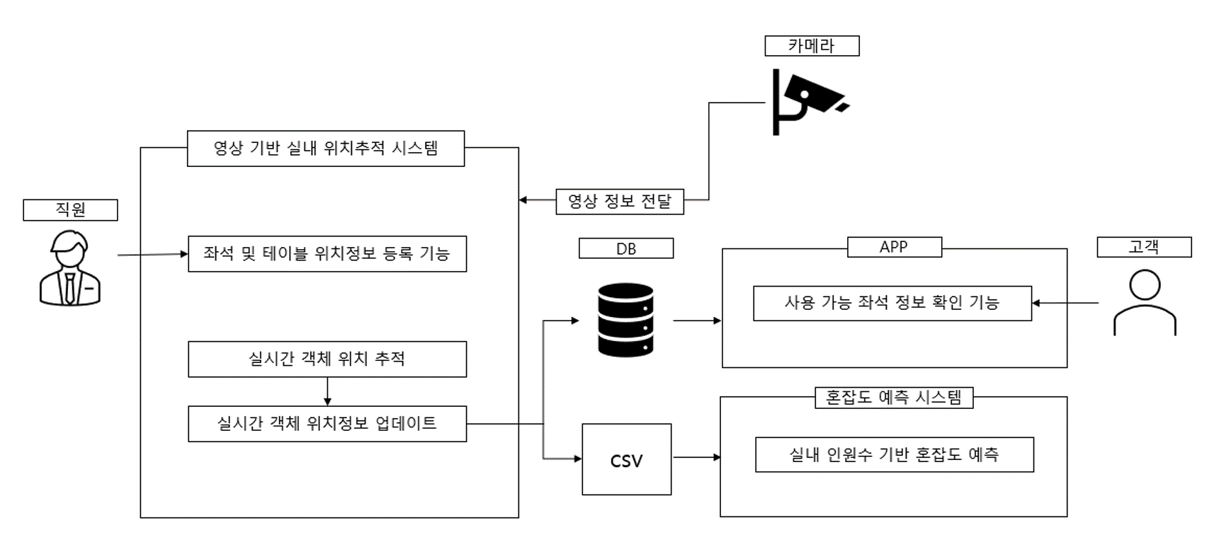
시스템 구상도

Slide 5
주요 기능 목록 및 설명
방문자 수와 위치를 실시간 파악하여 사용 가능한 좌석 정보를 제공
축적된 방문자 수 데이터를 이용하여 앞으로의 혼잡도 예측

Slide 6
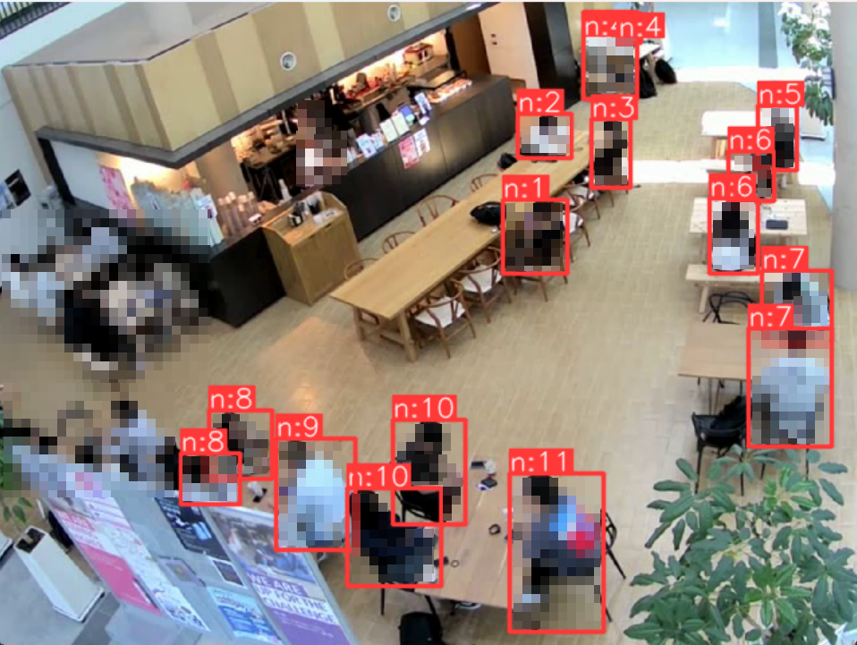
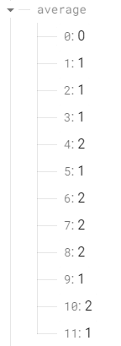
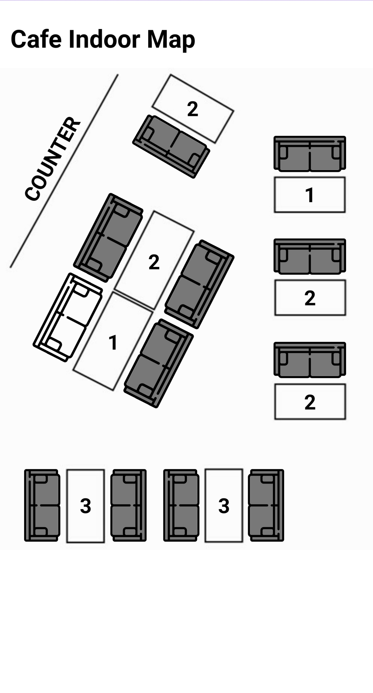
성능 테스트 결과
실내 위치 추적 시스템 -> 데이터베이스 -> 애플리케이션

Slide 7
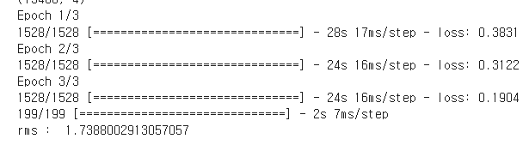
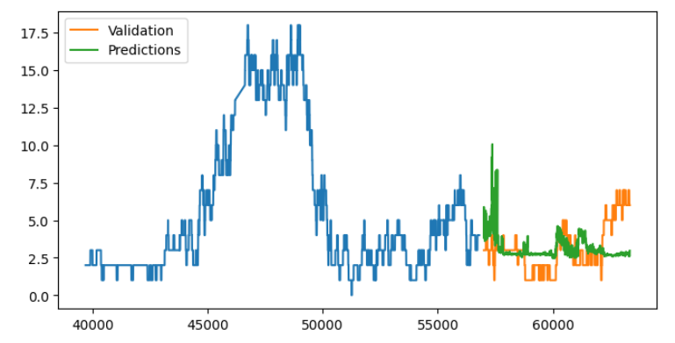
성능 테스트 결과
혼잡도 예측
학습 & 테스트 ( LSTM 사용)

Slide 8
실내 위치 추적 시스템 설계 방법

Slide 9
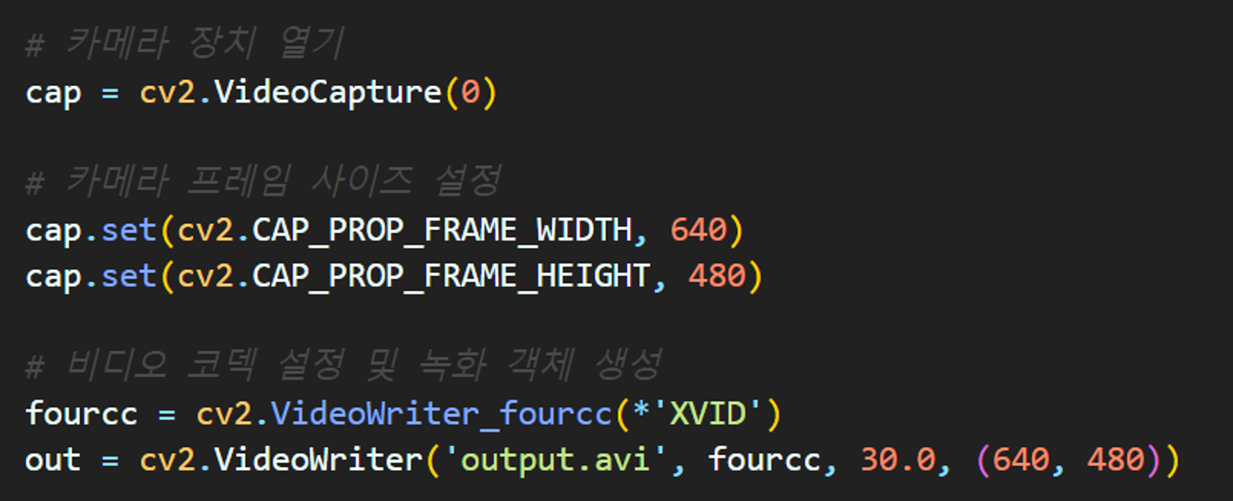
실내 위치 추적 시스템 설계
recorder.py

Slide 10
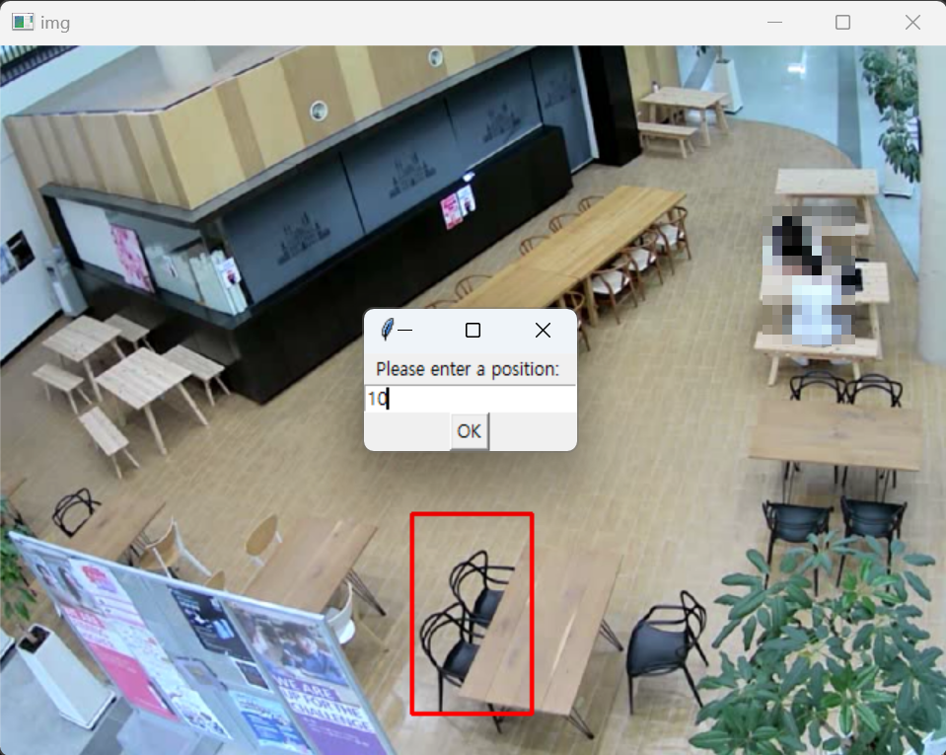
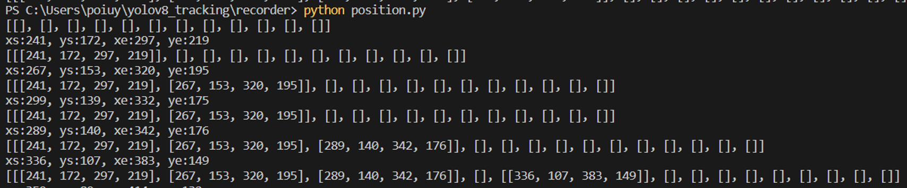
실내 위치 추적 시스템 설계
update 메서드

Slide 11
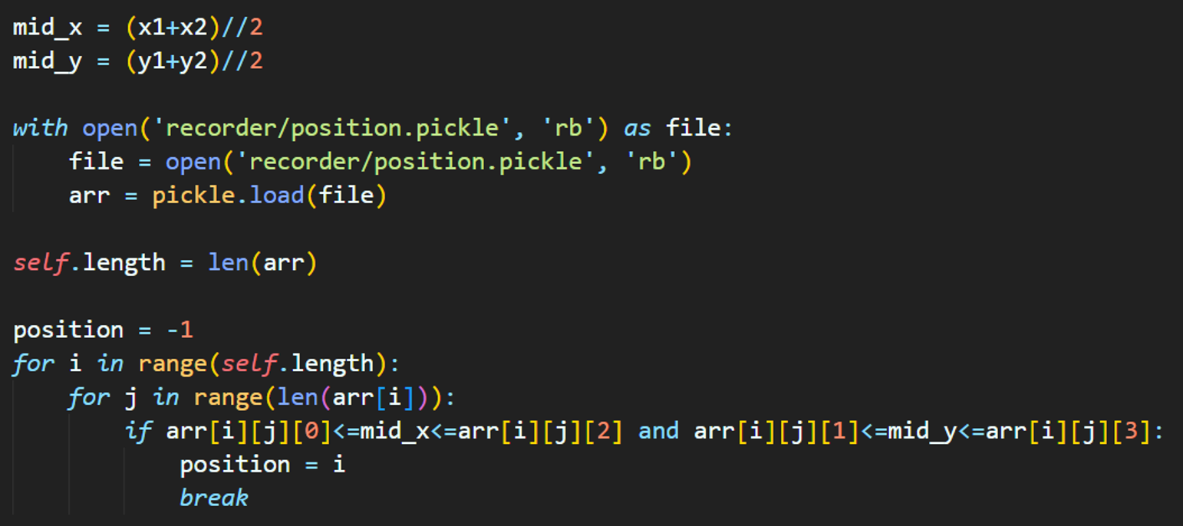
실내 위치 추적 시스템 설계
update 메서드

Slide 12
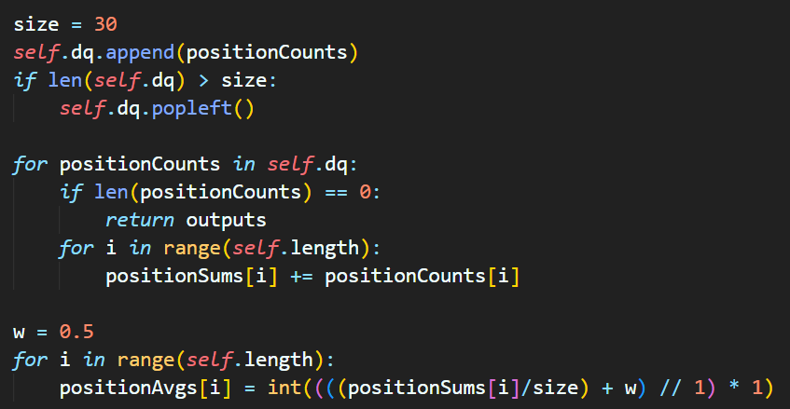
실내 위치 추적 시스템 설계
update 메서드

Slide 13
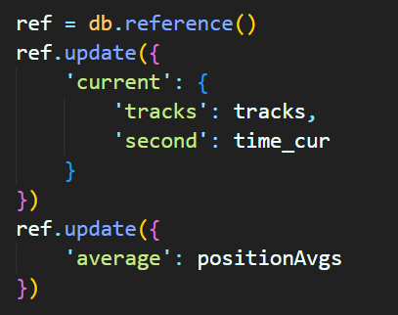
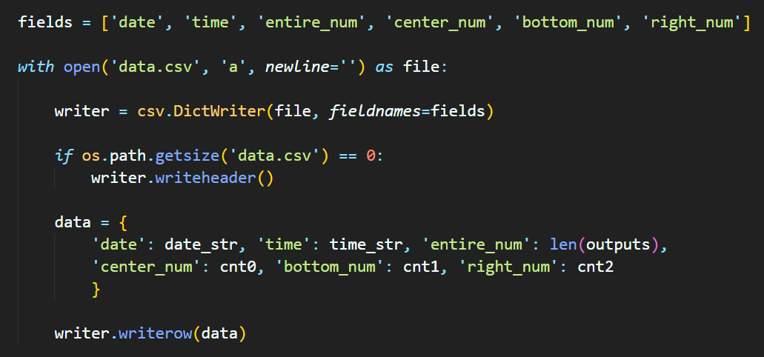
실내 위치 추적 시스템 설계
update 메서드

Slide 14
혼잡도 예측 시스템 설계 방법

Slide 15
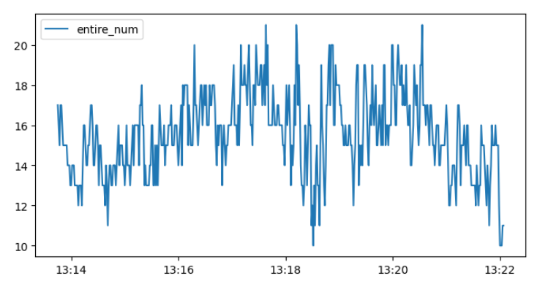
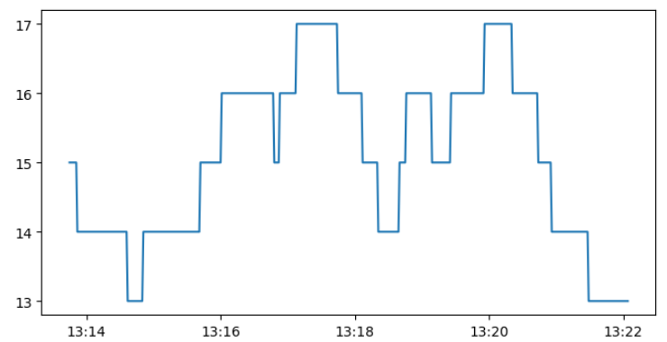

혼잡도 예측 시스템 설계
가우시안 필터 사용
혼잡도 예측
데이터 전처리 (가우시안 필터 사용)

Slide 16
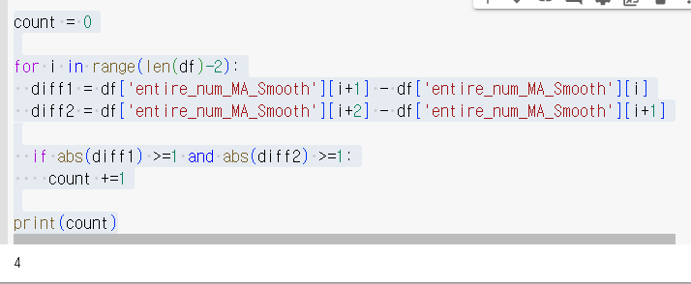
혼잡도 예측 시스템 설계
데이터 전처리 (가우시안 필터 평가 기준)

Slide 17
역할 분담
실내 위치 추적 시스템 : 곽경헌, 이다연
혼잡도 예측 시스템 : 채희주

Slide 18
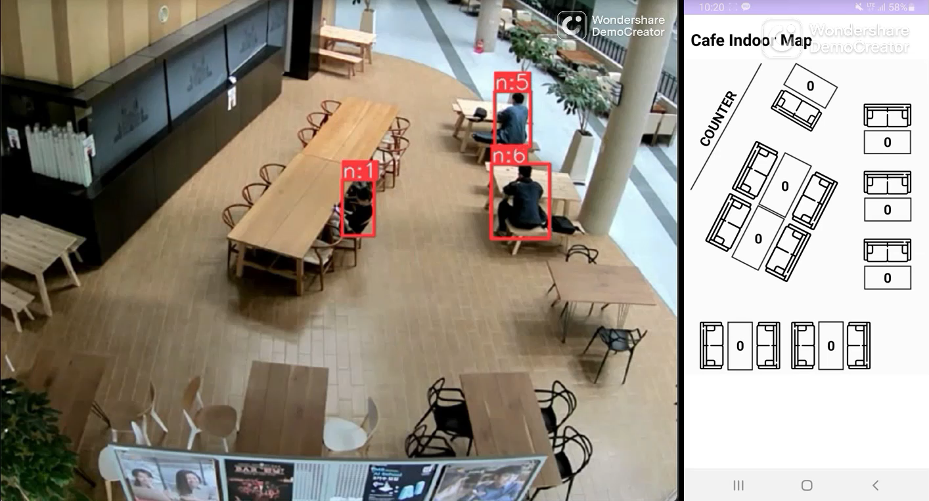
데모

Slide 19
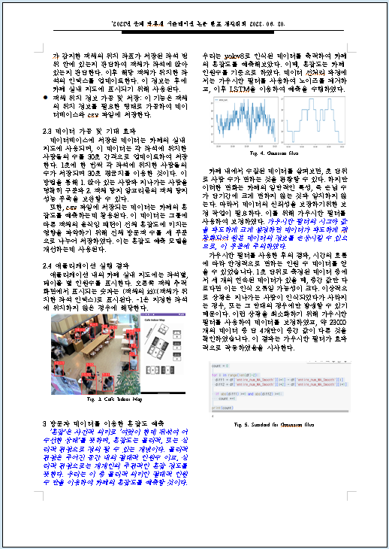
2023년 춘계 학부생 시뮬레이션 논문 발표 경진대회 (2023. 06. 30)
비디오 스트리밍의 실내 사람 위치 추적 기반 LSTM 모델을 이용한 고객 혼잡 예측

Slide 20
질의 응답

